Slide 1
일본 관광의 발전 과정
일본어일본학과
21702111
이정민

Slide 2
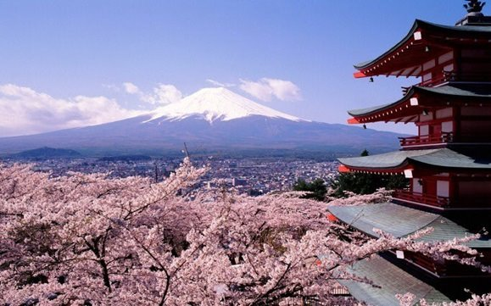
일본의 경제 성장
1964년 해외 여행의 자유
국민 소득 증가

Slide 3
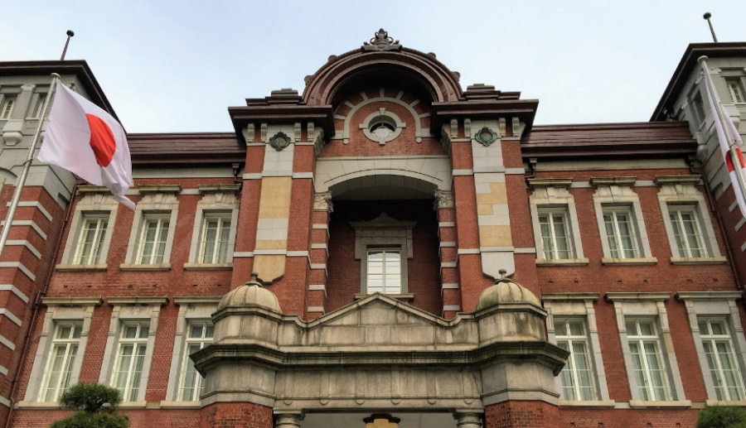
일본, 1997년 처음 관광객 100만명
자국민끼리 똘똘 뭉친 멘탈리즘 강해

Slide 4

1983년 세워진 디즈니랜드, 성황
모방하는 곳이 늘어났지만 성적 부진

Slide 5
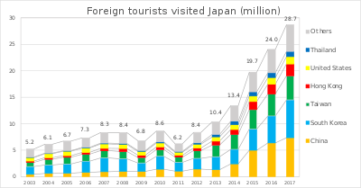
출처-일본 위키피디아
아베집권 후 달라진 관광 정책

Slide 6
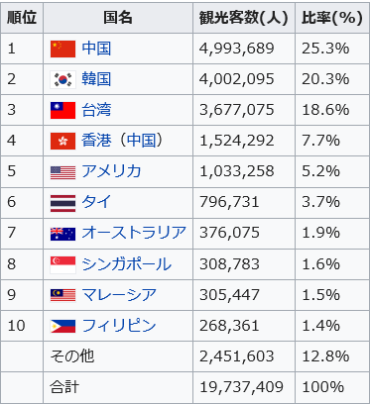
일본에 유입되는
외국인 관광객들
출처-위키피디아

